Slide 2
Explicaciones previas

Slide 3
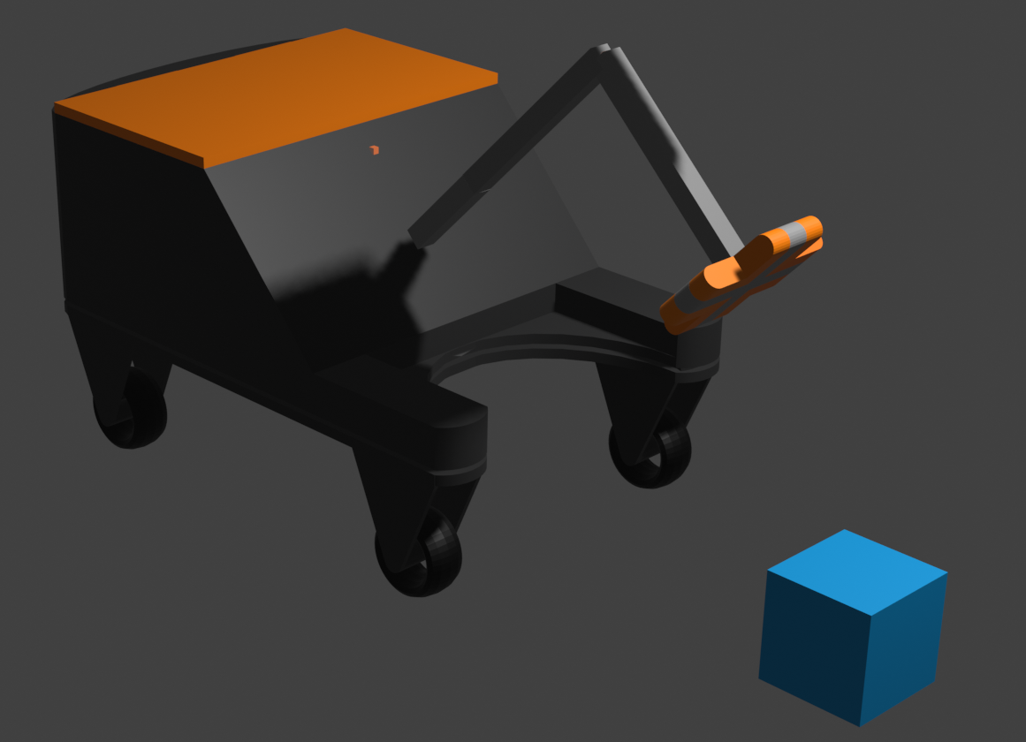
Explicación del modelado del robot

Slide 4
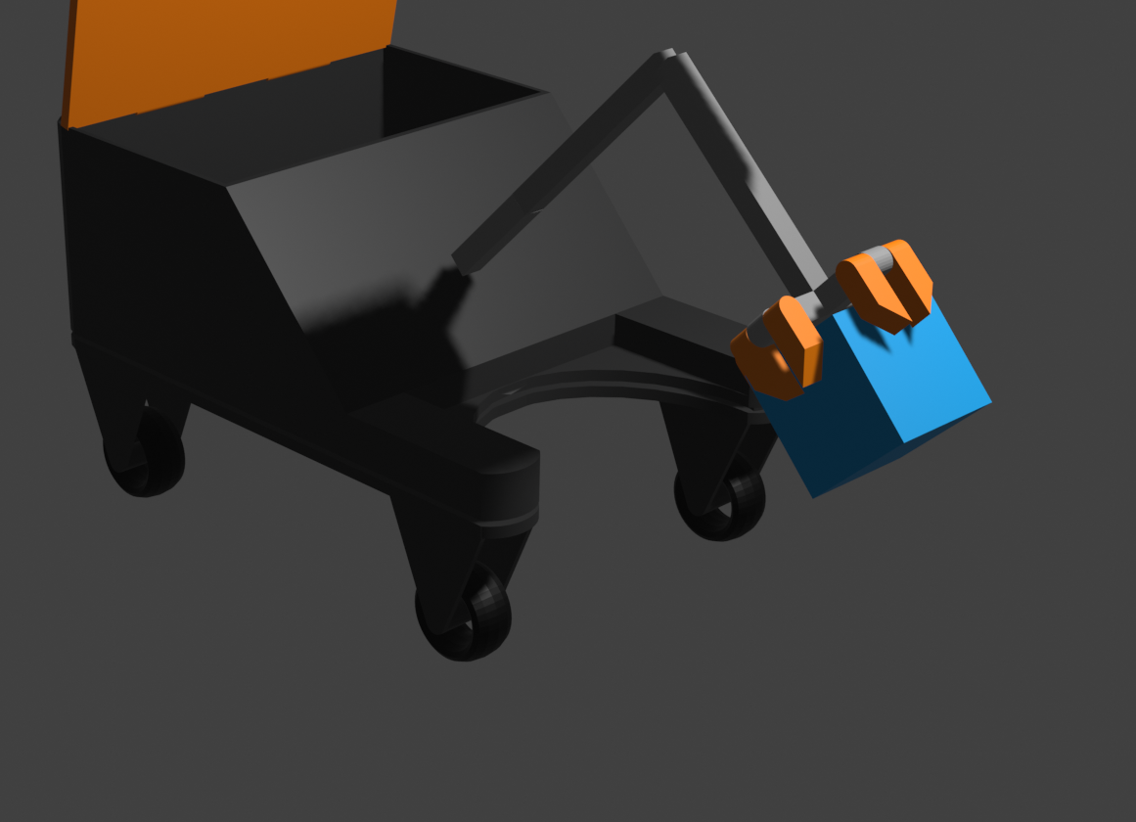
Explicación del pick and place

Slide 5
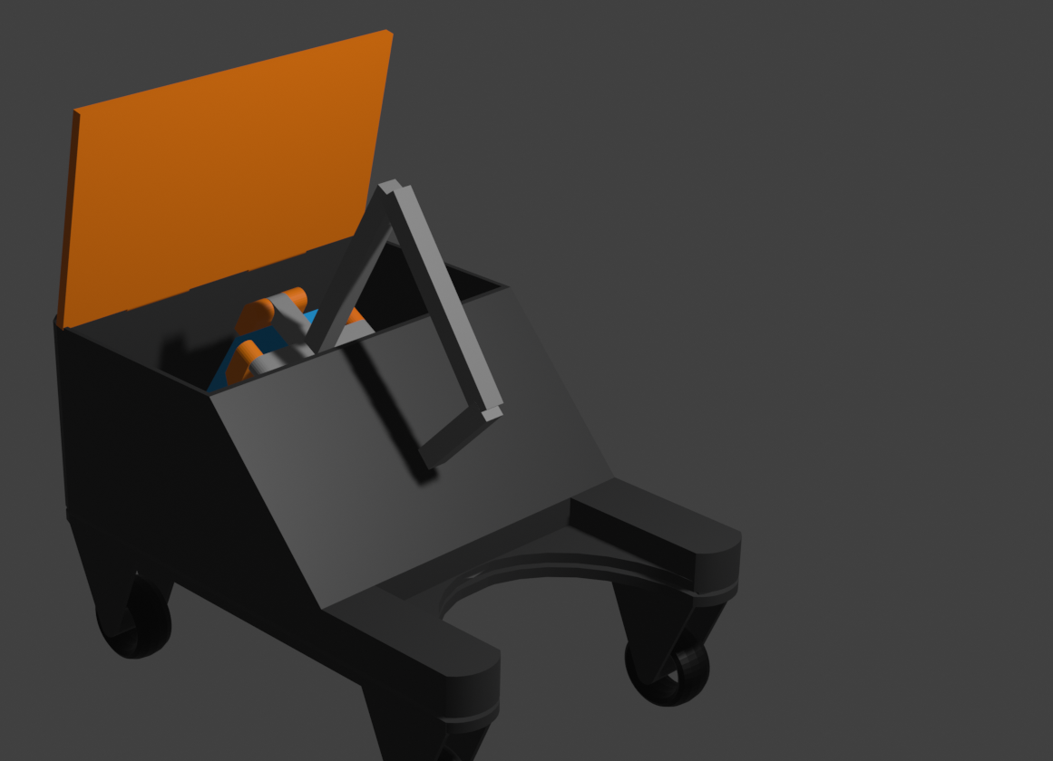
Explicación del pick and place

Slide 6
Ejecución de fase 3

Slide 8
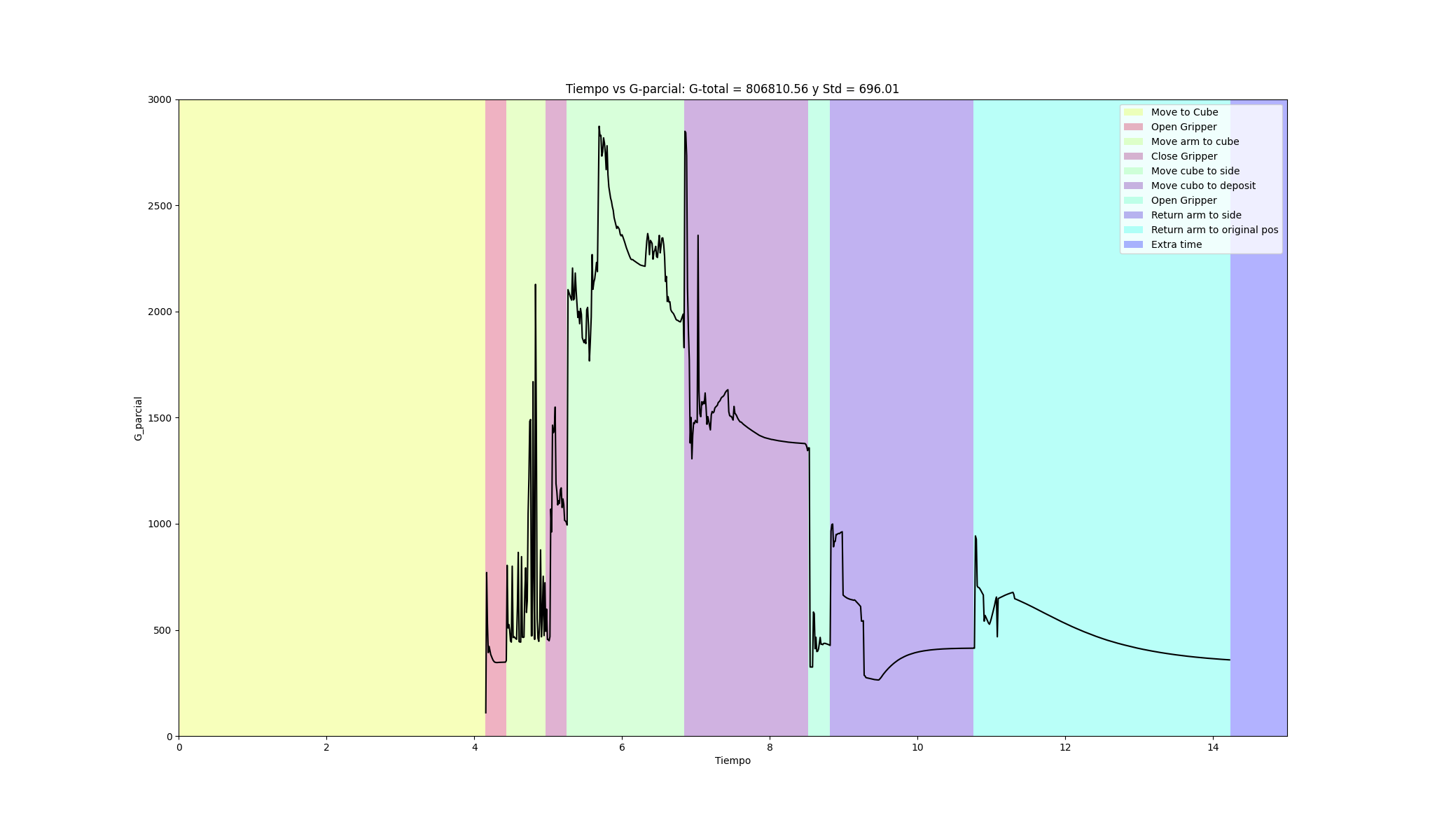
Plot de la fase 3

